Slide 1

Mata Kuliah:
Kalkulus
Dosen Pengampu:
Megawati Ulfah, S.Pd., M.Pd.
Teknik Informatika – S1
Fakultas Teknik
Universitas Pelita Bangsa

Slide 2

Pertemuan ke-1:
RPS, Kontrak Kuliah, Introduction Kalkulus,
Sistem Bilangan Real

Slide 3
MATERI YANG AKAN DIPELAJARI PADA MATA KULIAH KALKULUS
Pertemuan 1 : RPS, Kontrak Kuliah, Introducing Kalkulus, Sistem Bilangan Real/Pengenalan Konsep Bilangan
(Konsep Bilangan, Permainan Dalam Penjumlahan/Pengurangan dan Perkalian/Pembagian Angka)
Pertemuan 2 : Persamaan dan Pertidaksamaan
(Persamaan Linier dan Kuadrat, Pertidaksamaan Dalam Persamaan Linier, Kuadrat dan Nilai Mutlak)
Pertemuan 3 : Sistem Koordinat Kartesius
Titik Koordinat, Jarak Antar Titik, Kemiringan/Gradien)
Pertemuan 4 : Relasi dan Fungsi
(Relasi Fungsi dari x ke f(x), Jenis–jenis Fungsi, Operasi Fungsi, Fungsi Komposisi, Grafik Fungsi)

Slide 4
MATERI YANG AKAN DIPELAJARI PADA MATA KULIAH KALKULUS
Pertemuan 5 : Limit Fungsi & Kekontinuan (1)
(Teorema Limit, Fungsi Limit, Arti Kekontinuan Fungsi, Diskontinu Dapat Dihapus (removeable discontinuity))
Pertemuan 6 : Limit Fungsi & Kekontinuan (2)
(Teorema Limit, Fungsi Limit, Arti Kekontinuan Fungsi, Diskontinu Dapat Dihapus (removeable discontinuity))
Pertemuan 7 : Review
(Materi pada Pertemuan ke-1 s/d Pertemuan ke-6 beserta soal-soalnya)
Pertemuan 8 : UTS
Pertemuan 9 : Trigonometri
(Fungsi dan Grafik Pada Trigonometri (Sudut-sudut Istimewa), Hubungan Dengan Trigonometri Sudut, Contoh Aplikasi Pada Teknologinya)
Pertemuan 10 : Turunan Fungsi/Diferensial (1)
(Arti Derivatif (turunan), Aturan Pencarian Turunan)

Slide 5
MATERI YANG AKAN DIPELAJARI PADA MATA KULIAH KALKULUS
Pertemuan 11 : Turunan Fungsi/Diferensial (2)
(Selang Tertutup dan Kontinu, Nilai Maksimum dan Minimum, Membuat Grafik)
Pertemuan 12 : Integral (1)
(Arti Integral, Teknik Pengintegralan)
Pertemuan 13 : Integral (2)
(Integral Tentu, Luas Daerah Bidang Rata)
Pertemuan 14 : Deret Bilangan dan Sigma
(Tes Uji Deret, Cara Penulisan, Jumlah dan Sigma)
Pertemuan 15 : Review
(Materi pada Pertemuan ke-9 s/d Pertemuan ke-14 beserta soal-soalnya)
Pertemuan 16 : UAS

Slide 6
KONTRAK KULIAH
ABSENSI = 15%
TUGAS = 20%
UTS = 30%
UAS = 35%

Slide 7
INTRODUCTION
Kalkulus (Bahasa Latin: calculus, artinya "batu kecil", untuk menghitung) adalah cabang ilmu matematika yang mencakup limit, turunan, integral, dan deret tak terhingga. Kalkulus adalah ilmu yang mempelajari perubahan, sebagaimana geometri yang mempelajari bentuk dan aljabar yang mempelajari operasi dan penerapannya untuk memecahkan persamaan. Kalkulus memiliki aplikasi yang luas dalam bidang-bidang sains, ekonomi, dan teknik; serta dapat memecahkan berbagai masalah yang tidak dapat dipecahkan dengan aljabar elementer.

Slide 8
INTRODUCTION
Mata kuliah kalkulus di Perguruan Tinggi merupakan sumber nilai dan pedoman dalam pengembangan dan penyelengaraan program studi, guna mengantarkan mahasiswa memantapkan kepribadiannya sebagai manusia seutuhnya. Hal ini berdasarkan pada suatu realitas yang dihadapi, bahwa mahasiswa adalah sebagai generasi bangsa yang harus memilki visi intelektual, religius, berkeadaban, berkemanusiaan dan cinta tanah air dan bangsanya. Kalkulus adalah mata kuliah yang berguna untuk membantu mahasiswa memantapkan kepribadiannya, agar secara konsisten mampu mewujudkan nilai-nilai dasar matematika untuk menerapkan, mengembangkan bakat dan keahlian (skill), karena ilmu ini bisa membawa kita menuju masa depan yang cerah, mempunyai rasa tanggung jawab dan bermoral.

Slide 9
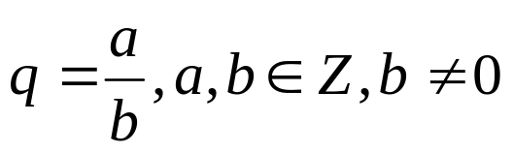


Sistem bilangan
Bilangan rasional adalah bilangan yang dinyatakan sebagai perbandingan dua bilangan bulat a dan b ditulis a/b dengan syarat b ≠ 0 terdiri dari bilangan asli, cacah, bulat.
Irasional bukan bilangan bulat maupun pecahan.
N :
1,2,3,….
Z :
…,-2,-1,0,1,2,..
N : bilangan
asli
Q :
Z : bilangan bulat
Q : bilangan rasional
Contoh Bil Irasional
R : bilangan real

Slide 10


Garis bilangan
Setiap bilangan real mempunyai posisi pada suatu garis yang disebut
dengan garis bilangan (real)
-3
0
1
Selang
Himpunan bagian dari garis bilangan disebut selang.

Slide 11
Selang
Jenis-jenis selang:
Himpunan
selang
Grafik
{
<
}
(
−
∞
,
a
)
x
x
a
a
{
≤
}
(
−
∞
,
a
]
x
x
a
a
{
<
<
}
(
a
,
b
)
x
a
x
b
a
b
{
≤
≤
}
[
a
,
b
]
x
a
x
b
a
b
{
>
}
(
b
,
∞
)
x
x
b
b
{
≥
}
[
b
,
∞
)
x
x
b
b
{
∈
ℜ
}
(
∞
,
∞
)
x
x

Slide 12
Sifat–sifat bilangan real
Sifat-sifat urutan :
  Trikotomi
  Jika x dan y adalah suatu bilangan, maka pasti berlaku salah satu dari x < y atau x > y atau x = y
  Ketransitifan
  Jika x < y dan y < z maka x < z
  Perkalian
  Misalkan z bilangan positif dan x < y maka xz < yz, sedangkan bila z bilangan negatif, maka xz > yz

Slide 13
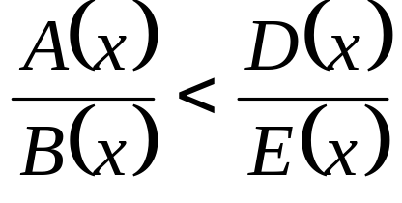
Pertidaksamaan
Perbedaan
Persamaan: tanda “ = “
Pertidaksamaan: tanda “ ≠ , ≥, ≤ , > , < “
Jenis-jenis Persamaan:
1. Persamaan Linear: Satu Variabel, Dua Variabel, Tiga Variabel
2. Persamaan Kuadrat
Jenis Pertidaksamaan:
1. Pertidaksamaan Linear
2. Pertidaksamaan Kuadrat
Perbedaan Linear dan Kuadrat:
ax + by + cz ≤ 0 pertidaksamaan linear
ax^2 + bx + c = 0 kuadrat
Pertidaksamaan satu variabel adalah suatu bentuk aljabar dengan satu variabel yang dihubungkan dengan relasi urutan.
Bentuk umum pertidaksamaan :
dengan A(x), B(x), D(x), E(x) adalah suku banyak (polinom) dan B(x) ≠ 0, E(x) ≠ 0

Slide 14
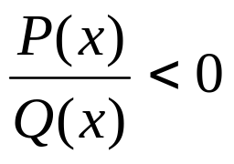
Lanjutan (1)
Menyelesaikan suatu pertidaksamaan adalah mencari semua himpunan bilangan real yang membuat pertidaksamaan berlaku. Himpunan bilangan real ini disebut juga Himpunan Penyelesaian (HP)
Cara menentukan HP:
  Bentuk pertidaksamaan diubah menjadi:
, dengan cara:

Slide 15
Lanjutan (2)
  Ruas kiri atau ruas kanan dinolkan
  Menyamakan penyebut dan menyederhanakan bentuk pembilangnya
Dicari titik-titik pemecah dari pembilang dan penyebut dengan cara P(x) dan Q(x) diuraikan menjadi faktor-faktor linier dan/ atau kuadrat
Gambarkan titik-titik pemecah tersebut pada garis bilangan, kemudian tentukan tanda (+, -) pertidaksamaan di setiap selang bagian yang muncul

Slide 16





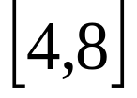
Contoh 1:
Tentukan Himpunan Penyelesaian:
HP =
4
8

Slide 17
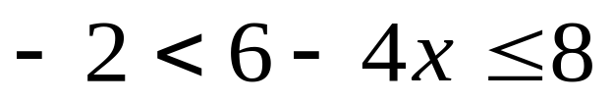
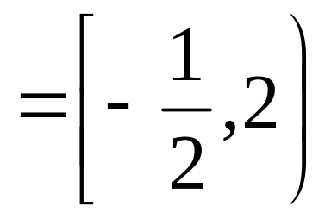
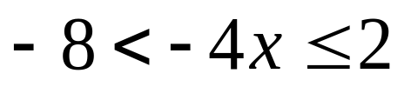
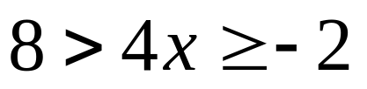
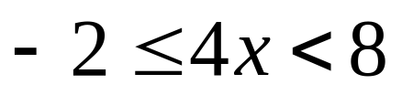
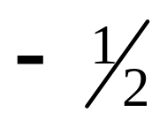
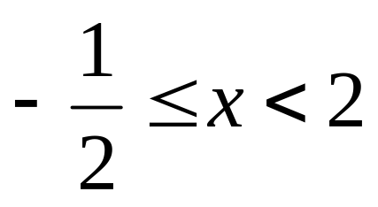
Contoh 2:
Tentukan Himpunan Penyelesaian:
HP
2

Slide 18
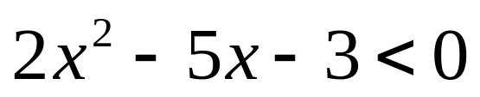
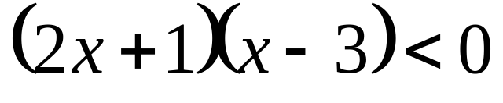
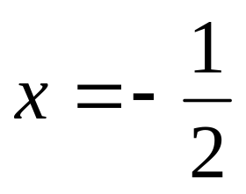
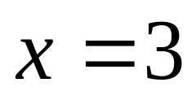
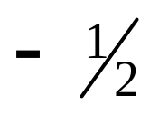
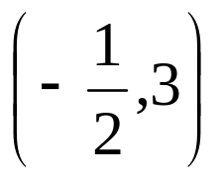
Contoh 3:
Tentukan Himpunan Penyelesaian:
Titik Pemecah (TP) :
dan
++
--
++
3
HP =

Slide 19




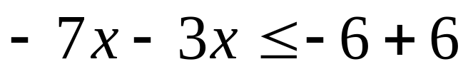


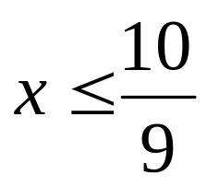



Contoh 4:
Tentukan Himpunan Penyelesaian:
dan
dan
dan
dan
dan

Slide 20
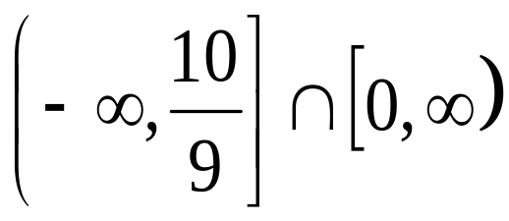

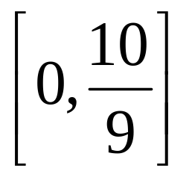
Lanjutan...
HP =
0
Dari gambar tersebut dapat disimpulkan:
HP =

Slide 21
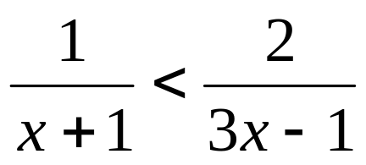
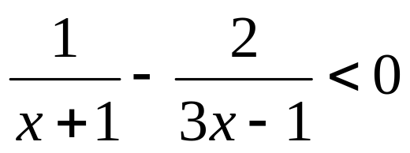
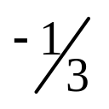
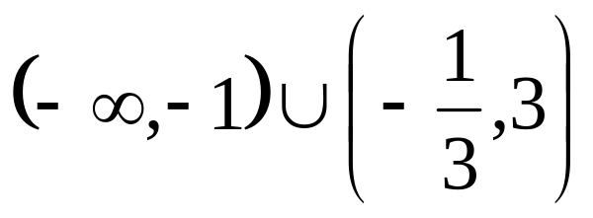
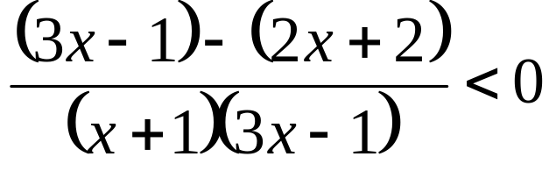
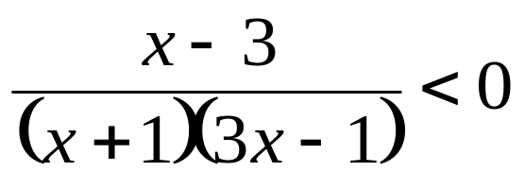
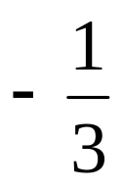
Contoh 5:
Tentukan Himpunan Penyelesaian:
--
++
--
++
-1
3
HP =
TP : -1,
, 3

Slide 22
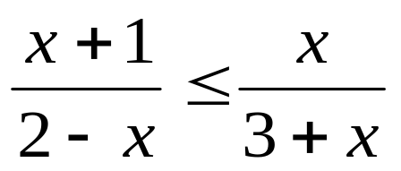
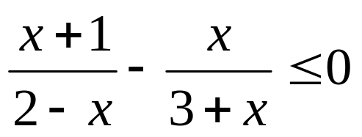
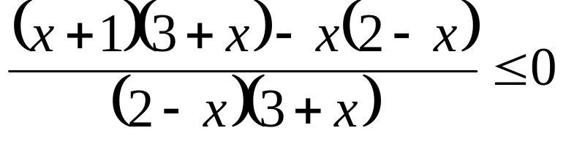
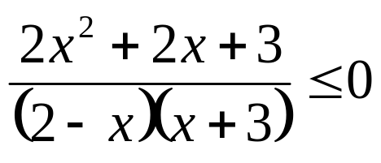
Contoh 6:
Tentukan Himpunan Penyelesaian

Slide 23
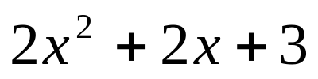
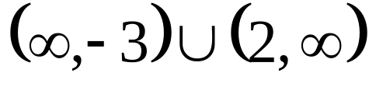
Lanjutan...
Untuk pembilang
mempunyai nilai
Diskriminan (D) < 0, sehingga nilainya selalu positif, Jadi TP : 2,-3
Pembilang tidak menghasilkan titik pemecah.
--
++
--
-3
2
HP =

Slide 24
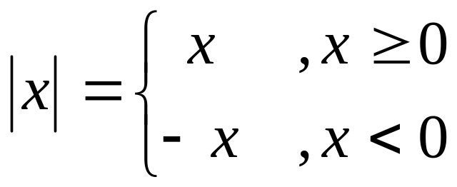
Pertidaksamaan Nilai Mutlak
Nilai mutlak x (|x|) didefinisikan sebagai jarak x dari titik pusat pada garis bilangan, sehingga jarak selalu bernilai positif.
Definisi nilai mutlak :
1 = 1
-1 = 1

Slide 25
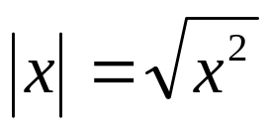
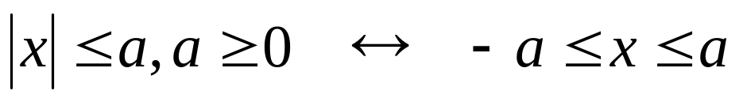
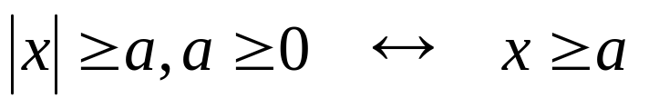

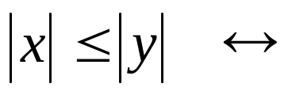
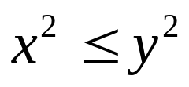
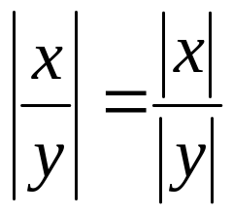
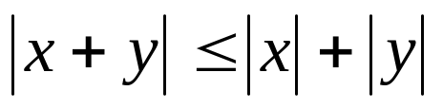
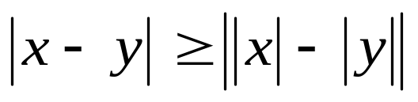
Lanjutan...
Sifat-sifat nilai mutlak:
1
2
3
atau
4
5
6. Ketaksamaan segitiga

Slide 26
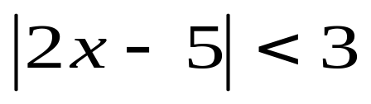




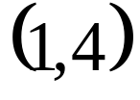
Contoh 1:
Tentukan himpunan penyelesaian dari:
Kita bisa menggunakan sifat ke-2:
HP =
1
4

Slide 27
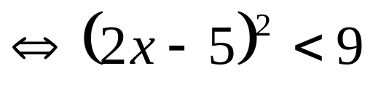
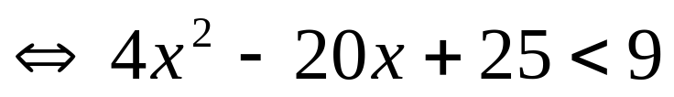
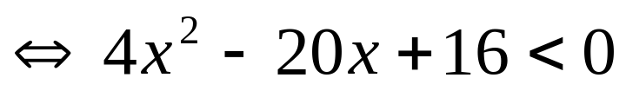
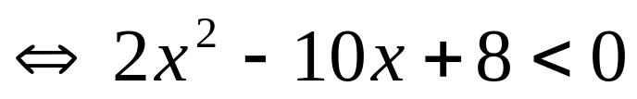

Contoh 2:
Tentukan Himpunan Penyelesaian:
Kita bisa juga menggunakan sifat ke-4,
karena ruas kiri maupun kanan keduanya positif.
++
--
++
1
4
HP =
TP : 1, 4

Slide 28
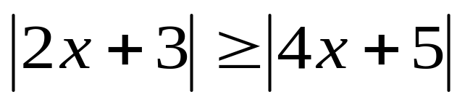




Contoh 3:
Tentukan himpunan penyelesaian: (dengan menggunakan definisi)
Kita bisa menggunakan sifat 4
TP :
, -1

Slide 29


Lanjutan...
Jika digambar pada garis bilangan :
++
--
++
-1
HP =

Slide 30








Contoh 4:
Tentukan himpunan penyelesaian dari:
atau
atau
atau
HP =
-18
-10

Slide 31






Contoh 5:
Tentukan Himpunan Penyelesaian:
Kita definisikan dahulu :
Jadi kita mempunyai 3 interval :
I
II
III
-1
2

Slide 32









Lanjutan (1)
I. Untuk interval
atau
atau

Slide 33




Lanjutan (2)
Jadi, HP I =
-1
Dari gambar garis bilangan tersebut dapat disimpulkan
bahwa hasil irisan kedua interval tersebut adalah
sehingga
HP I =

Slide 34







Lanjutan (3)
II. Untuk interval
atau
atau

Slide 35




Lanjutan (4)
Jadi, HP II =
-1
2
Dari gambar garis bilangan tersebut dapat disimpulkan
bahwa hasil irisan dua interval tersebut adalah
sehingga
HP II =

Slide 36








Lanjutan (5)
III. Untuk interval
atau
atau

Slide 37




Lanjutan (6)
Jadi, HP III =
2
Dari gambar garis bilangan tersebut dapat disimpulkan
bahwa hasil irisan dua interval tersebut adalah
sehingga
HP III =

Slide 38


Lanjutan (7)
HP =
Untuk lebih mempermudah, masing-masing interval
digambarkan dalam sebuah garis bilangan berikut:

Slide 39




Lanjutan (8)
-1
-1
-1
Jadi, HP =

Slide 40






Soal Latihan
Tentukan himpunan penyelesaian dari pertidaksamaan berikut:
1)
2)
3)
4)
5)
6)

Slide 41


Terima Kasih
Megawati Ulfah, S.Pd., M.Pd.
Email: megawati.ulfah@pelitabangsa.ac.id
MA 1114 Kalkulus 1

